Slide 1
Organizacja procesowa
i zarządzanie procesowe
Warszawa - 16/04/2018

Slide 2
Spis treści
Zarządzanie procesowe -abecadło 4
Organizacje a procesy 13
Wdrożenie zarządzania procesowego 18
2

Slide 3
Misja firmy dynamic BPM
„Wspieranie naszych klientów w wypracowywaniu usprawnień podstawowego procesu biznesowego i ich skutecznym wdrażaniu w codziennej pracy dzięki wykorzystaniu wiedzy i dynamizmu ich pracowników.”
Uwaga: tabelka Sponsora lub Kierownika projektu to nie jest dowód skutecznego wdrożenia w codziennej pracy!
3

Slide 4
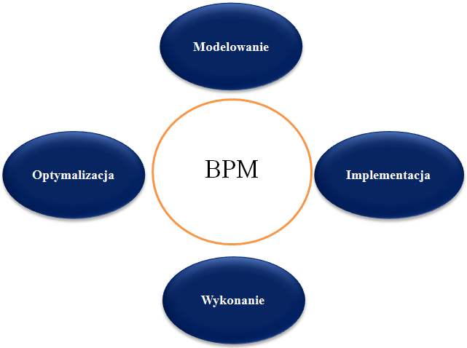
Zarządzanie procesowe -abecadło
Filozofia – zarządzanie procesowe to filozofia zarządzania promująca nakierowanie działań na potrzeby klienta, odpowiedzialność, przejrzystość i ciągłe usprawnianie.
Metodyka – zarządzanie procesowe jest metodyką poprawiającą wydajność (zmniejszenie strat) i efektywność (zwiększając szybkość, zwinność działań).
Narzędzia – BPA i BPMS to zestaw narzędzi do identyfikacji, komunikacji i optymalizacji procesów oraz projektowania, realizacji i optymalizacji aplikacji biznesowych.
4

Slide 5
Zarządzanie procesowe -abecadło
Proces biznesowy to zbiór działań prowadzących do celu
Proces biznesowy to specyficzny łańcuch działań, z określonymi zasobami, danymi i wynikami oraz jasno zdefiniowanym wejściem, wyjściem i celem.
Proces jest planowany, kierowany i kontrolowany przez kierownictwo
Kierowanie
Klient (zaspokojenie potrzeby – produkt
lub
usługa)
Proces
Klient
(potrzeba lub
przewidywana
potrzeba)
Krok 1
Krok 2
Krok 3
5
Zasoby
Proces wykorzystuje materiały oraz informacje i doświadczenie wykonawców

Slide 6
Zarządzanie procesowe -abecadło
Proces biznesowy to zbiór działań prowadzących do celu
Celem realizacji procesu w organizacji non-profit jest wykonanie usługi dla klienta-obywatela, mającej dla niego określoną wartość.
Proces jest planowany, kierowany i kontrolowany przez kierownictwo
Kierowanie
Klient (zaspokojenie potrzeby – usługa związana bezpośrednio z
podstawowym rodzajem działalności organizacji)
Klient (zaspokojenie potrzeby – produkt
lub
usługa)
Proces w organizacji non-profit
regulacja – obowiązek
Klient
(potrzeba lub
przewidywana
potrzeba)
Krok 1
Krok 2
Krok 3
6
Zasoby
Proces wykorzystuje materiały oraz informacje i doświadczenie wykonawców

Slide 7
Zarządzanie procesowe -abecadło
„Zarządzanie procesowe jest to uporządkowane podejście do:
identyfikacji,
projektowania,
realizacji,
dokumentowania,
monitorowania,
kontroli i pomiaru,
zarówno zautomatyzowanych jak i niezautomatyzowanych procesów, prowadzące do osiągania powtarzalnych, coraz lepszych rezultatów zgodnych z celami strategicznymi organizacji.”
Celem zarządzania procesowego jest podniesienie efektywności oraz minimalizacja kosztów i ryzyk realizacji.
Zarządzanie procesami a nie wynikami procesów !

Slide 8
Zarządzanie procesowe -abecadło
Spojrzenie wertykalne na organizację pokazuje:
relacje podporządkowania – kto, komu podlega ?
ludzi zgrupowanych według typu wykonywanej pracy –co robią ?
pionowe struktury raportowe - formalne kierunki przepływu informacji
Co wytwarza ta organizacja ?
Prezes
Sprzedaż
Dział Prawny
Realizacja
Księgowość

Slide 9
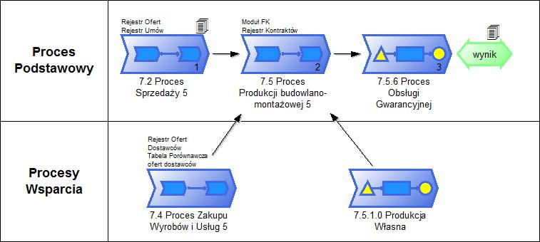
Zarządzanie procesowe -abecadło
Spojrzenie wertykalne na organizację pokazuje:
reacje podporządkowania – kto, komu podlega ?
ludzi zgrupowanych według typu wykonywanej pracy –co robią ?
pionowe struktury raportowe - formalne kierunki przepływu informacji
A co wytwarza ta organizacja ?
Prezes
Sprzedaż
Dział Prawny
Realizacja
Księgowość

Slide 10
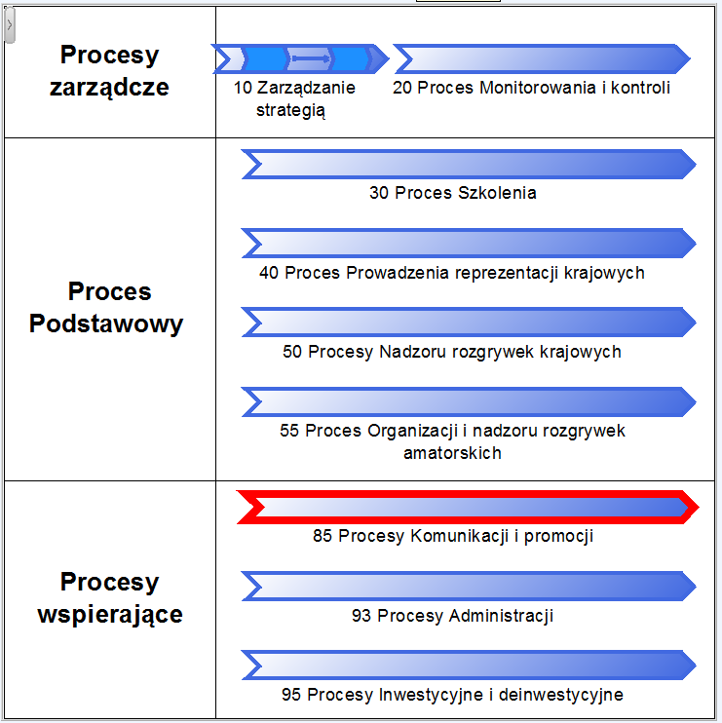
Zarządzanie procesowe -abecadło
Spojrzenie wertykalne na organizację pokazuje:
reacje podporządkowania – kto, komu podlega ?
ludzi zgrupowanych według typu wykonywanej pracy –co robią ?
pionowe struktury raportowe - formalne kierunki przepływu informacji
A co wytwarza ta organizacja ?
Prezes
Sprzedaż
Dział Prawny
Realizacja
Księgowość

Slide 11
Zarządzanie procesowe -abecadło
Spojrzenie wertykalne na organizację pokazuje:
relacje podporządkowania – kto, komu podlega ?
ludzi zgrupowanych według typu wykonywanej pracy –co robią ?
pionowe struktury raportowe - formalne kierunki przepływu informacji
Co wytwarza ta organizacja ?
Spojrzenie wertykalne nie pokazuje:
produktów i usług - co dostarczamy?
klientów - komu dostarczamy? dla kogo produkujemy?
przepływu pracy i informacji - jak wytwarzamy?
Prezes
Sprzedaż
Dział Prawny
Realizacja
Księgowość

Slide 12
Spojrzenie wertykalne w sposób naturalny:
stymuluje tworzenie celów dla poszczególnych jednostek (silosów),
poddaje kontroli kanały przepływu informacji (autocenzura),
blokuje tworzenie i porządkowanie wiedzy w przedsiębiorstwie,
spowalnia (paraliżuje):
działanie nakierowane na cel główny,
dostrzeganie zmian,
reakcje na zmiany,
oddzielając pracę od miejsca decyzji o sposobie realizacji pracy.
Zarządzanie procesowe -abecadło
Spojrzenie wertykalne na organizację pokazuje:
relacje podporządkowania – kto, komu podlega ?
ludzi zgrupowanych według typu wykonywanej pracy –co robią ?
pionowe struktury raportowe - formalne kierunki przepływu informacji
Co wytwarza ta organizacja ?
zamknięte silosy
Prezes
Sprzedaż
Dział Prawny
Realizacja
Księgowość

Slide 13
Zarządzanie procesowe -abecadło
Korzyści
Organizacyjne - zarządzanie procesowe pozwala na optymalizację działań i eliminację strat, poprzez wdrożenie i adaptację procesów standardowych jako najlepszych dostępnych zasad działania w organizacji.
Społeczne - zarządzanie procesowe pozwala na uprawomocnienie pracowników w oparciu o najlepsze standardy działania.
Systemowe - zarządzanie procesowe pozwala na przygotowanie, optymalizację, automatyzację i adaptację do potrzeb organizacji systemów IT nakierowanych na cele organizacji.
Rozwojowe - zarządzanie procesowe pozwala na bieżącą kontrolę wyników i elastyczną adaptację do zmieniających się warunków realizacji procesów.

Slide 14
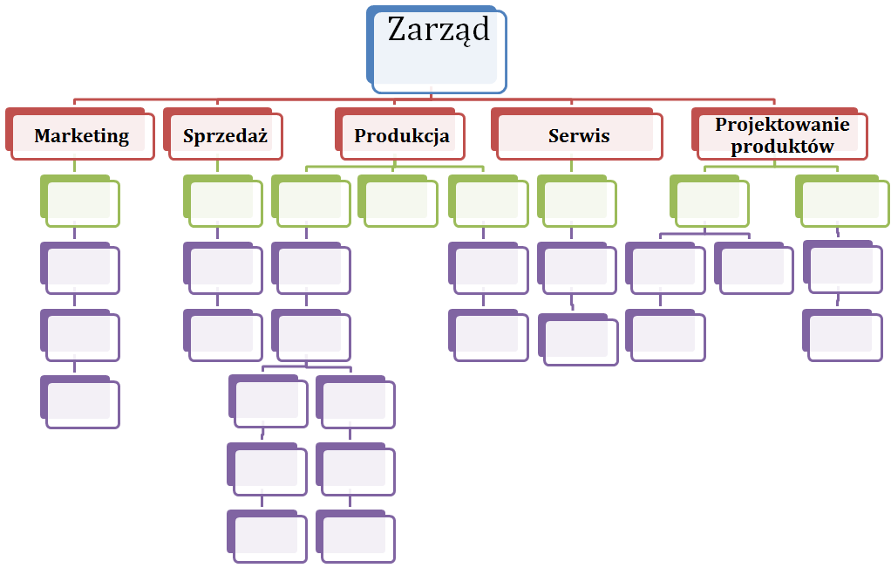
Organizacje a procesy
Klient
Klient (zaspokojenie potrzeby – produkt
lub
usługa)
(potrzeba lub
przewidywana
potrzeba)

Slide 15
Organizacje a procesy
Organizacje procesowe realizują cel jakim jest dostarczanie klientom produktów i usług. Realizują to w ramach procesów które przebiegają przez różne jednostki organizacyjne. Zarządzanie procesowe wykorzystuje elementy zarządzania hierarchicznego (np strukturę organizacyjną), ale wszystkie ich działania są podporządkowane nadrzędnym celom procesów nakierowanym na klienta i jego potrzeby.
Prezes
proces Sprzedaży
proces Produkcji
Sprzedaż
Dział Prawny
Realizacja
Księgowość
proces Obsługi gwarancyjnej

Slide 16
Organizacje a procesy
Organizacje procesowe są nakierowane na dostarczanie klientom usług i produktów. Ponieważ technologie a co za tym idzie oczekiwania klientów zmieniają się bardzo szybko są to organizacje elastyczne w sposób ciągły adaptujące się do zmieniających się wymagań klientów. Organizacje hierarchiczne realizują swoje uzgodnione cele. Działają stabilnie ale często nie nadążają ze zmianami oczekiwanymi przez rynek.
Organizacja hierarchiczna | Organizacja procesowa
hierarchiczna (wertykalna) | zdecentralizowana minimalna organizacja hierarchiczna
nastawienie na realizację celów poszczególnych jednostek | nastawienie na wspólny cel
nastawienie na jakość produktu | nastawienie na klienta
sformalizowana, sztywna | elastyczna, podatna na zmiany
sprawna i stabilna | innowacyjna, adaptacyjna

Slide 17
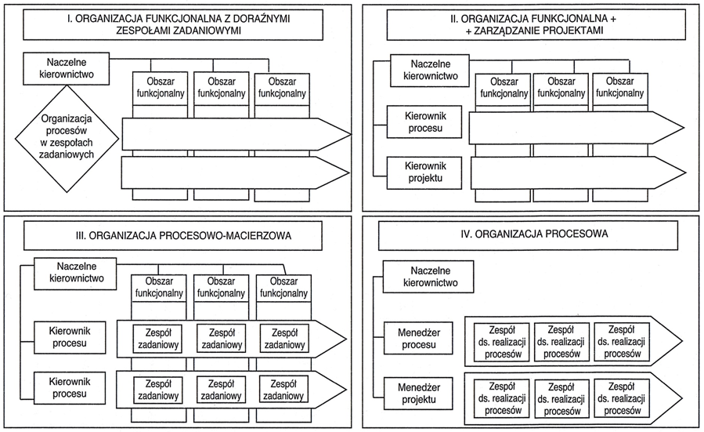
Organizacje a procesy

Slide 18
Organizacje a procesy
Fazy przekształcania organizacji funkcjonalnej w procesową:
I faza – polega na tworzeniu doraźnych zespołów zadaniowych, gdy problemy wykraczają poza możliwości poszczególnych obszarów; zespoły mają charakter interdyscyplinarny
II faza – do struktury funkcjonalnej implementowane są stałe elementy - zespoły projektowe realizujące przedsięwzięcia o ograniczonym czasie istnienia
III faza – ukształtowanie organizacji procesowo – macierzowej, po wcześniejszym zidentyfikowaniu i zinstytucjonalizowaniu stałego zestawu procesów; koegzystencja podziału funkcjonalnego i procesowego
IV faza – czysta organizacja procesowa, wyeliminowana zostaje struktura funkcjonalna, dotychczasowe kompetencje obszarów funkcjonalnych przejmują menedżerowie procesów.

Slide 19
Wdrożenie zarządzania procesowego
krok 1: powołanie i szkolenie zespołu wdrożeniowego,
identyfikacja i racjonalizacja procesów biznesowych,
krok 2: publikacja procesów i budowa poparcia w organizacji,
krok 3: iteracyjne uruchamianie automatyzacji procesów, w sposób nakierowany na usprawnienie codziennej pracy,
krok 4: kontrola i zarządzanie zautomatyzowanymi procesami,
budowanie akceptacji w organizacji poprzez wykorzystanie zmniejszenia pracochłonności zgodnego z rozwojem pracowników.
Zaczynając od procesu Podstawowego.
Wykorzystując dostępną dokumentację oraz wiedzę pracowników
Publikacja i usprawnianie procesów z wykorzystaniem intranetu.
Proponowane wykorzystanie do szkoleń - angażowanie pracowników
Automatyzacja procesów w integracji z istniejącymi aplikacjami.
Proponowane stopniowe uruchamianie kolejnych procesów jako codziennego środowiska pracy.
Automatyczna dostępność mierników procesów w BPMS lub BI.
Ewolucyjna integracja w spójny system kontrolingowy.

Slide 20
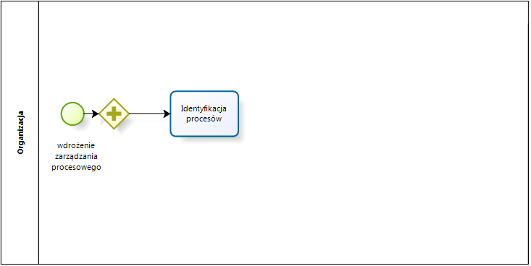
Wdrożenie zarządzania procesowego
modeler

Slide 21
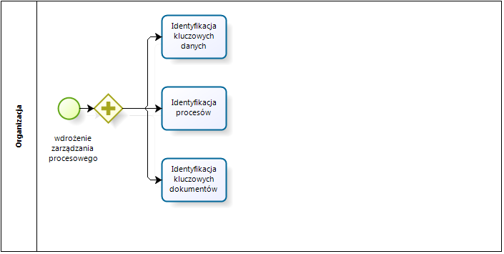
Wdrożenie zarządzania procesowego
modeler

Slide 22
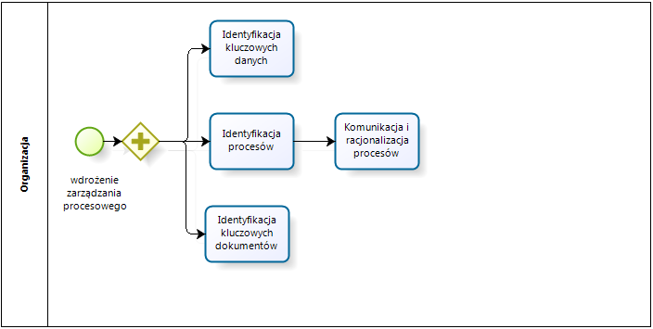
Wdrożenie zarządzania procesowego
modeler
portal

Slide 23
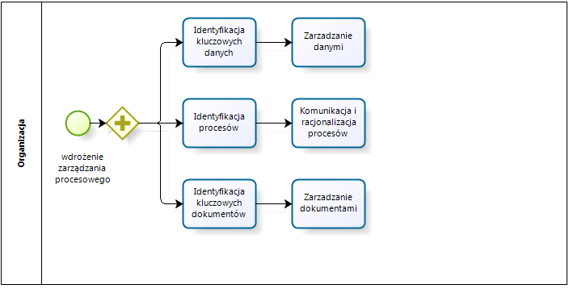
Wdrożenie zarządzania procesowego
modeler
portal

Slide 24
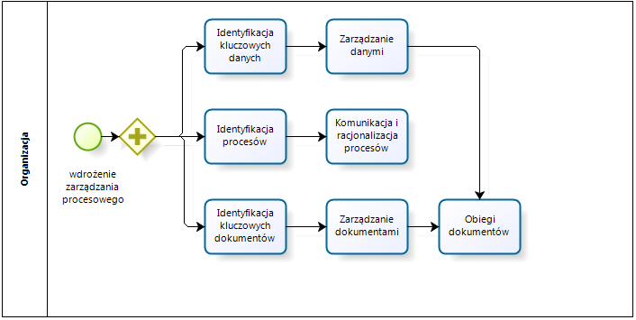
Wdrożenie zarządzania procesowego
modeler
workflow
portal

Slide 25
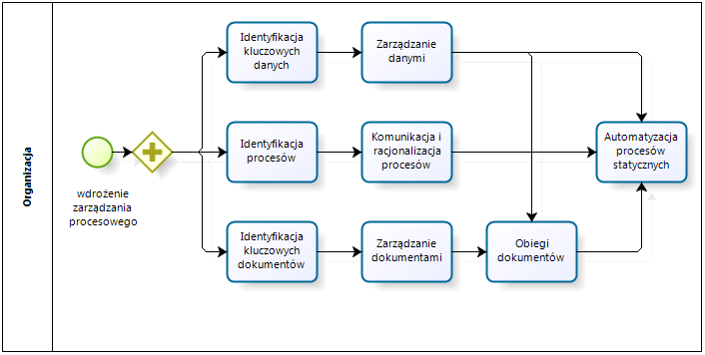
Wdrożenie zarządzania procesowego
modeler
workflow / BPMS (RPA)
portal

Slide 26
Wdrożenie zarządzania procesowego
Organizacja aby osiągnąć korzyści z wdrożenia zarządzania procesowego musi:
?
Zidentyfikować swoje procesy
Wpoić wszystkim pracownikom przekonanie o ich znaczeniu
Wprowadzić mierniki i systematyczne mierzenie procesów
Przejść do zarządzania procesami
Przekonać własny management
26

Slide 27
Dziękuję za uwagę
Marek Szelągowski
marek.szelągowski@dbpm.pl
27

